Slide 1
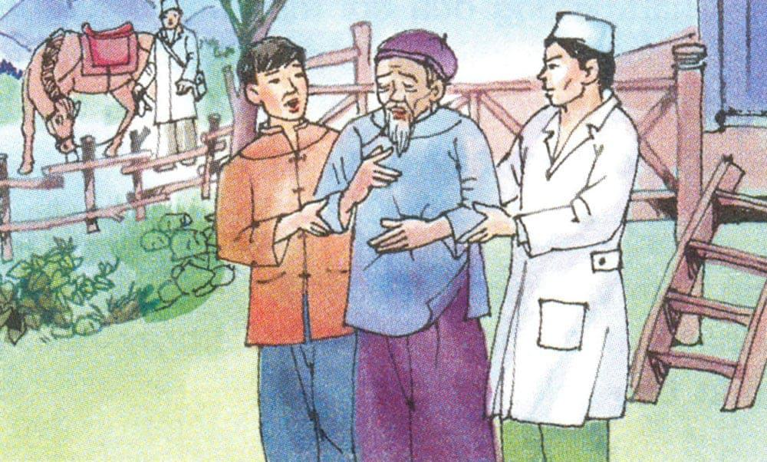
Tập đọc
Thầy cúng đi bệnh viện
Nguyễn Lăng

Slide 2

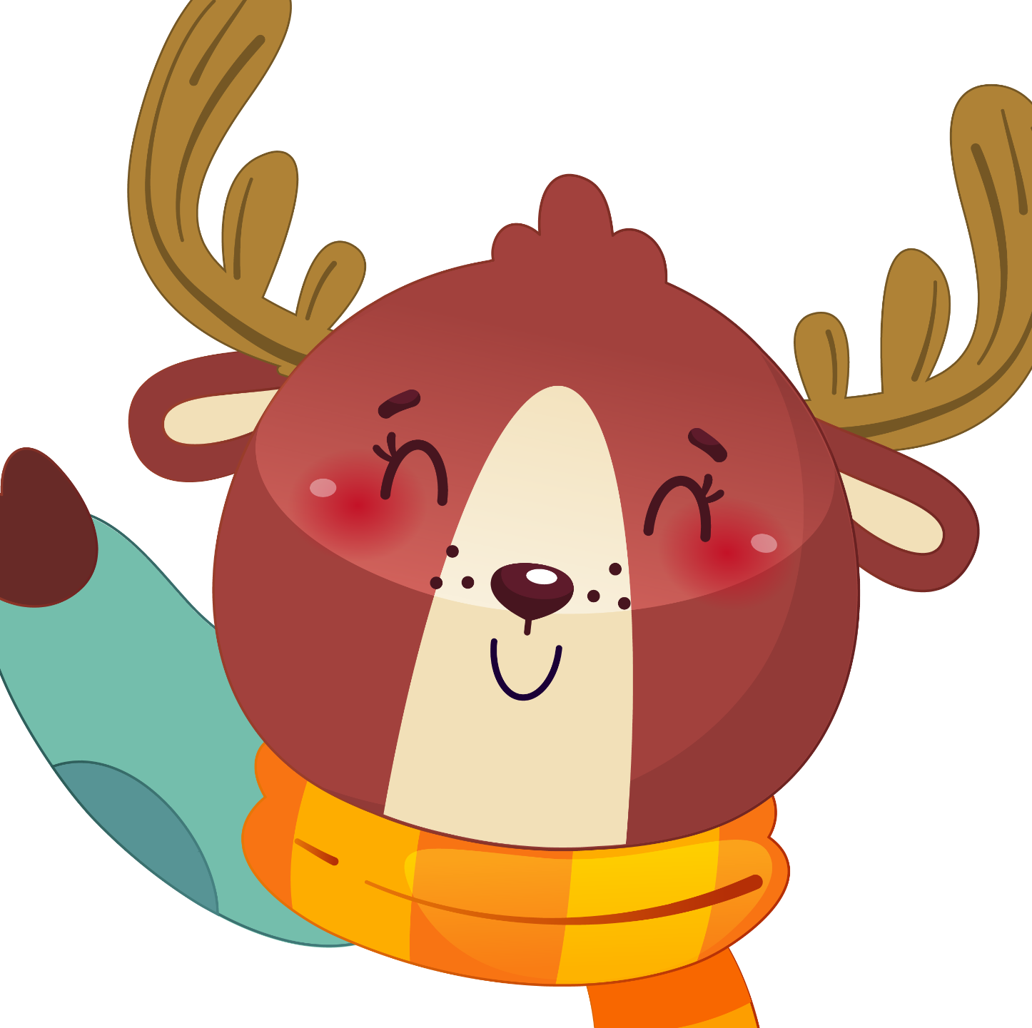
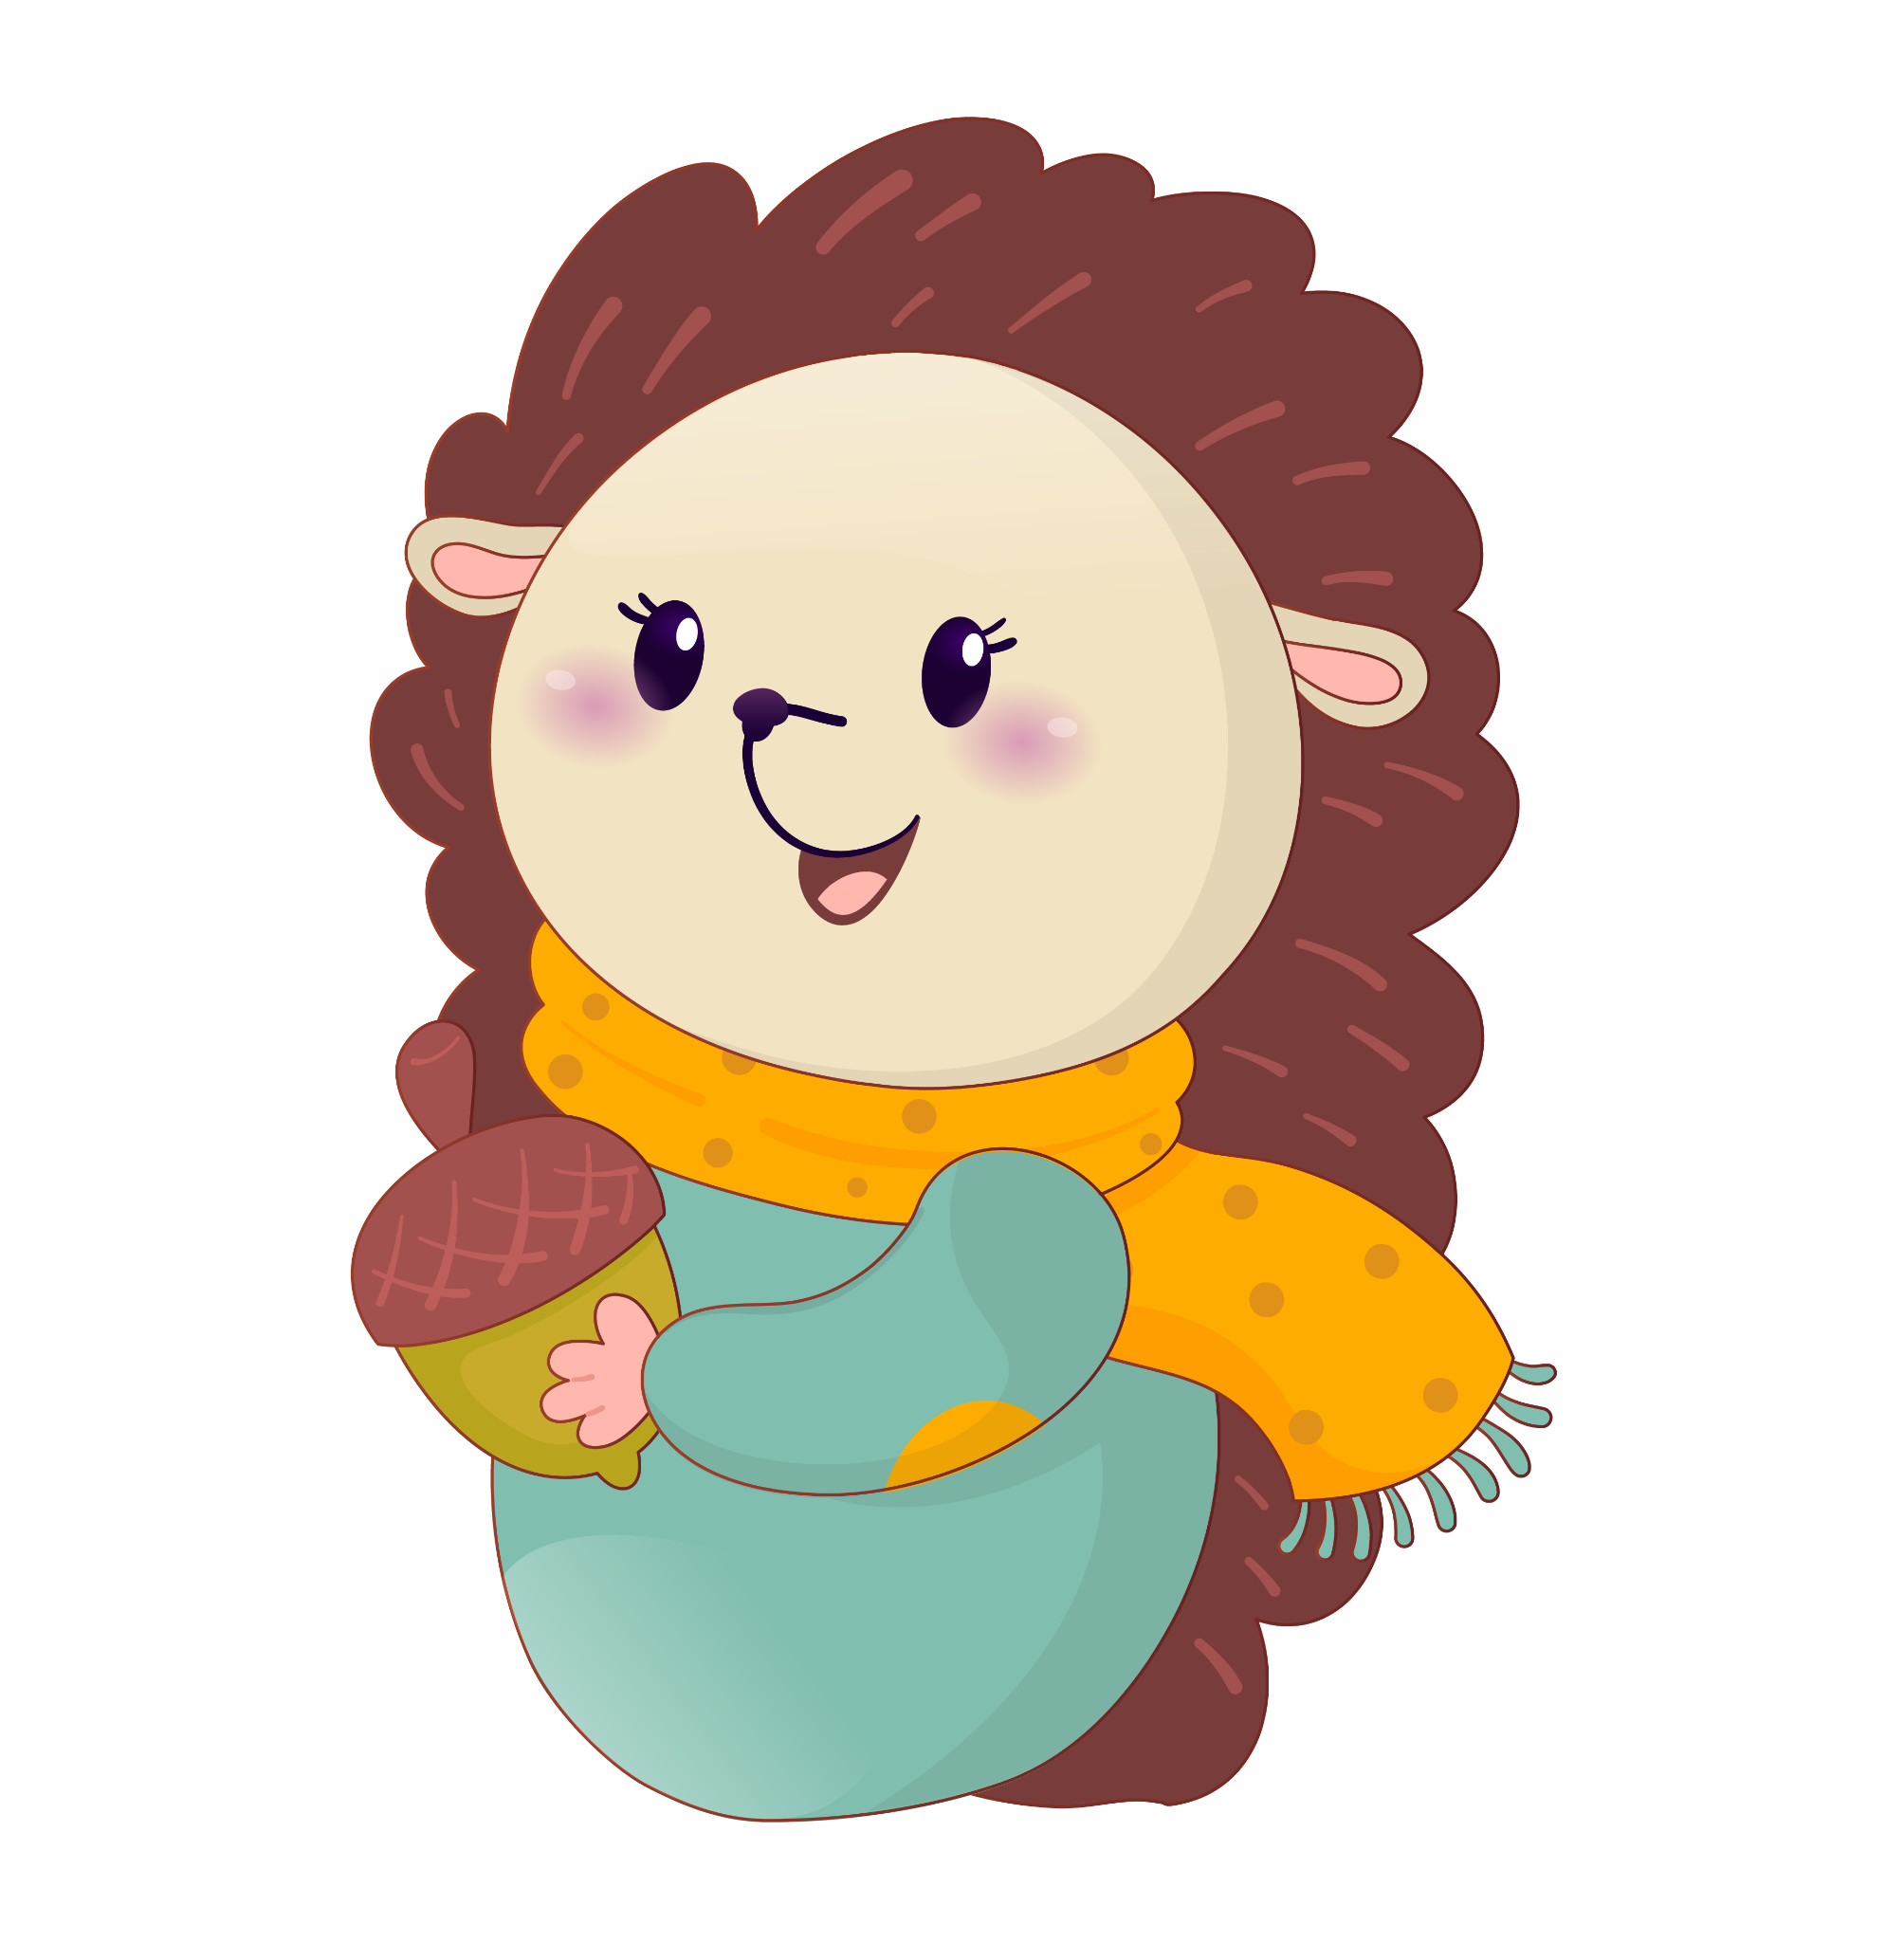
Mục tiêu
Đọc lưu loát, diễn cảm bài văn, giọng kể linh hoạt, phù hợp với diễn biến truyện.
Hiểu ý nghĩa câu chuyện.

Slide 3

LUYỆN ĐỌC

Slide 4
Thầy cúng đi bệnh viện
Cụ Ún làm nghề thầy cúng đã lâu năm. Khắp làng xa bản gần, nhà nào có người ốm cũng nhờ cụ đến cúng để đuổi tà ma. Nhiều người tôn cụ làm thầy, cắp sách theo cụ học nghề cúng bái.
Vậy mà gần một năm nay, chẳng hiểu cái ma nào làm cho cụ Ún ốm. Bụng cụ đau quặn, lắm lúc tưởng như có con dao cứa mạnh vào từng khúc ruột. Các học trò của cụ đã nhiều lần cúng cho thầy mà bệnh tình không thuyên giảm.

Slide 5
  Thấy cha ngày càng đau nặng, con trai cụ khẩn khoản xin đưa cụ đi bệnh viện. Anh nói mãi, nể lời, cụ mới chịu đi.
  Bác sĩ bảo cụ bị sỏi thận, phải mổ lấy sỏi ra. Cụ sợ mổ. Hơn nữa, cụ không tin bác sĩ người Kinh bắt được con ma người Thái. Thế là cụ trốn về nhà. Nhưng về đến nhà, cụ lại lên cơn đau quằn quại. Cụ bắt con mời thầy Vui, học trò giỏi nhất của cụ, đến cúng trừ ma. Cúng suốt ngày đêm, bệnh vẫn không lui.

Slide 6
  Sáng hôm sau, bỗng có hai người áo trắng tất tả phi ngựa đến. Hóa ra họ là bác sĩ và y tá bệnh viện đi tìm cụ Ún. Bác sĩ tiêm thuốc giảm đau, cụ Ún thấy đỡ. Ngồi bên giường người bệnh, ông bác sĩ ôn tồn giải thích. Gia đình lại đưa cụ lên bệnh viện.
Nửa tháng sau, cụ Ún khỏi bệnh. Về nhà, cụ nói với bà con:
  - Từ nay, tôi dứt khoát bỏ nghề thầy cúng. Bà con ốm đau nên đi bệnh viện.
Theo Nguyễn Lăng

Slide 7
Chia đoạn
Phần 1
Phần 2
Phần 3
Phần 4
Theo các em, bài này có thể chia làm mấy phần?
Từ đầu đến học nghề cúng bái.
Từ Vậy mà… đến không thuyên giảm.
Từ Thấy cha… đến vẫn không lui.
Đoạn còn lại.

Slide 8
Luyện đọc từ
quặn
thuyên giảm
khẩn khoản
quằn quại
dứt khoát

Slide 9
Giải nghĩa từ
Thuyên giảm
(bệnh) có giảm nhẹ, đỡ bớt.

Slide 10
Luyện đọc câu
  Từ nay, tôi dứt khoát bỏ nghề thầy cúng. Bà con ốm đau nên đi bệnh viện.
dứt khoát
nghề thầy cúng
ốm đau
bệnh viện

Slide 11

Luyện đọc nhóm
Tiêu chí đánh giá
1. Đọc đúng:
2. Đọc to, rõ:
3. Đọc ngắt, nghỉ đúng:

Slide 12


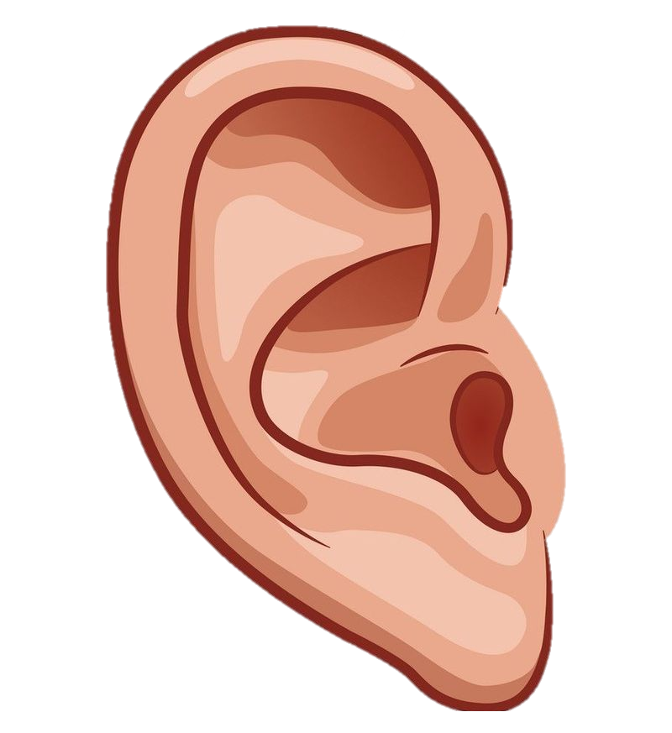
Lắng nghe đọc mẫu
Mắt dõi
Tai nghe
Tay dò

Slide 13
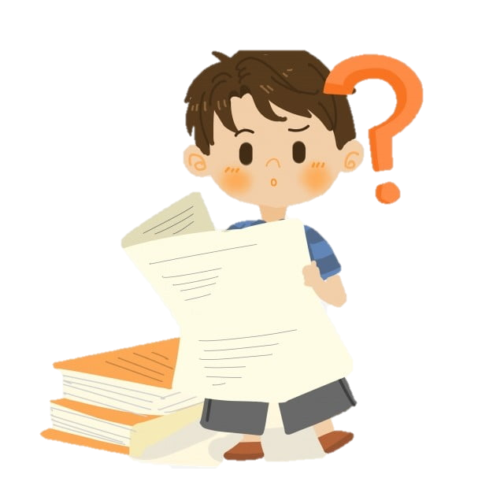

TÌM HIỂU BÀI

Slide 14
Cụ Ún làm nghề gì?
Cụ Ún làm nghề thầy cúng.

Slide 15
2. Khi mắc bệnh, cụ đã tự chữa
bằng cách nào? Kết quả ra sao?
Cách chữa: Cho học trò cúng bái nhiều lần.
Kết quả: Bệnh tình không thuyên giảm.

Slide 16


3. Vì sao bị sỏi thận mà cụ không chịu mổ,
trốn viện về nhà?
Cụ không tin bác sĩ người Kinh bắt được con ma người Thái.
Vì cụ sợ mổ.

Slide 17
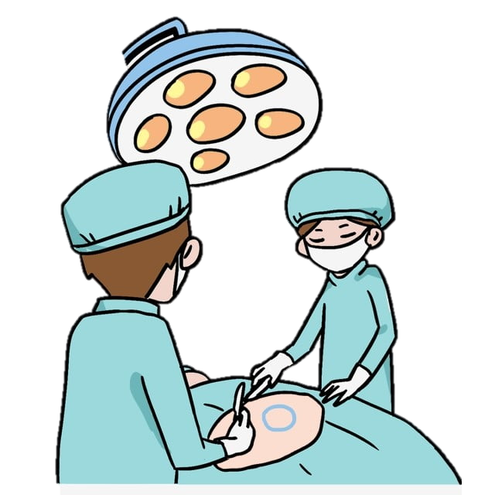
4. Nhờ đâu cụ Ún khỏi bệnh? Câu nói cuối bài giúp em hiểu cụ Ún đã thay đổi cách nghĩ như thế nào?
Cụ đã hiểu thầy cúng không chữa khỏi bệnh cho con người, chỉ có thầy thuốc mới làm được việc đó.
Nhờ các bác sĩ ở bệnh viện mổ lấy sỏi thận cho cụ.

Slide 18
Qua bài tập đọc, em hiểu được điều gì?
Nội dung
Phê phán cách suy nghĩ mê tín dị đoan; giúp mọi người hiểu cúng bái không thể chữa khỏi bệnh, chỉ có khoa học và bệnh viện mới làm được điều đó.

Slide 19

LUYỆN ĐỌC DIỄN CẢM

Slide 20
Luyện đọc lại
Giọng đọc lưu loát, diễn cảm, giọng kể linh hoạt, phù hợp với diễn biến truyện.
Nhấn mạnh những từ ngữ tả cơn đau của cụ Ún, sự bất lực của học trò, thái độ khẩn khoản của người con trai, sự tận tình của bác sĩ, sự dứt khoát bỏ nghề thầy cúng của cụ.

Slide 21
Luyện đọc lại
3
  Thấy cha ngày càng đau nặng, con trai cụ khẩn khoản xin đưa cụ đi bệnh viện. Anh nói mãi, nể lời, cụ mới chịu đi.
  Bác sĩ bảo cụ bị sỏi thận, phải mổ lấy sỏi ra. Cụ sợ mổ. Hơn nữa, cụ không tin bác sĩ người Kinh bắt được con ma người Thái. Thế là cụ trốn về nhà. Nhưng về đến nhà, cụ lại lên cơn đau quằn quại. Cụ bắt con mời thầy Vui, học trò giỏi nhất của cụ, đến cúng trừ ma. Cúng suốt ngày đêm, bệnh vẫn không lui.

Slide 22
Dặn dò
Đọc lại bài “Thầy cúng đi bệnh viện”.
Chuẩn bị bài: “Ngu Công xã Trịnh Tường”.

Slide 23



Tiết học đến đây là kết thúc!
Hẹn gặp các em ở tiết học sau.

